Slide 1

Azure DevOps
Ve Node.js İle Talep Kapatma Onayı Gönderimi
Berke Alp Ertuğrul

Slide 2
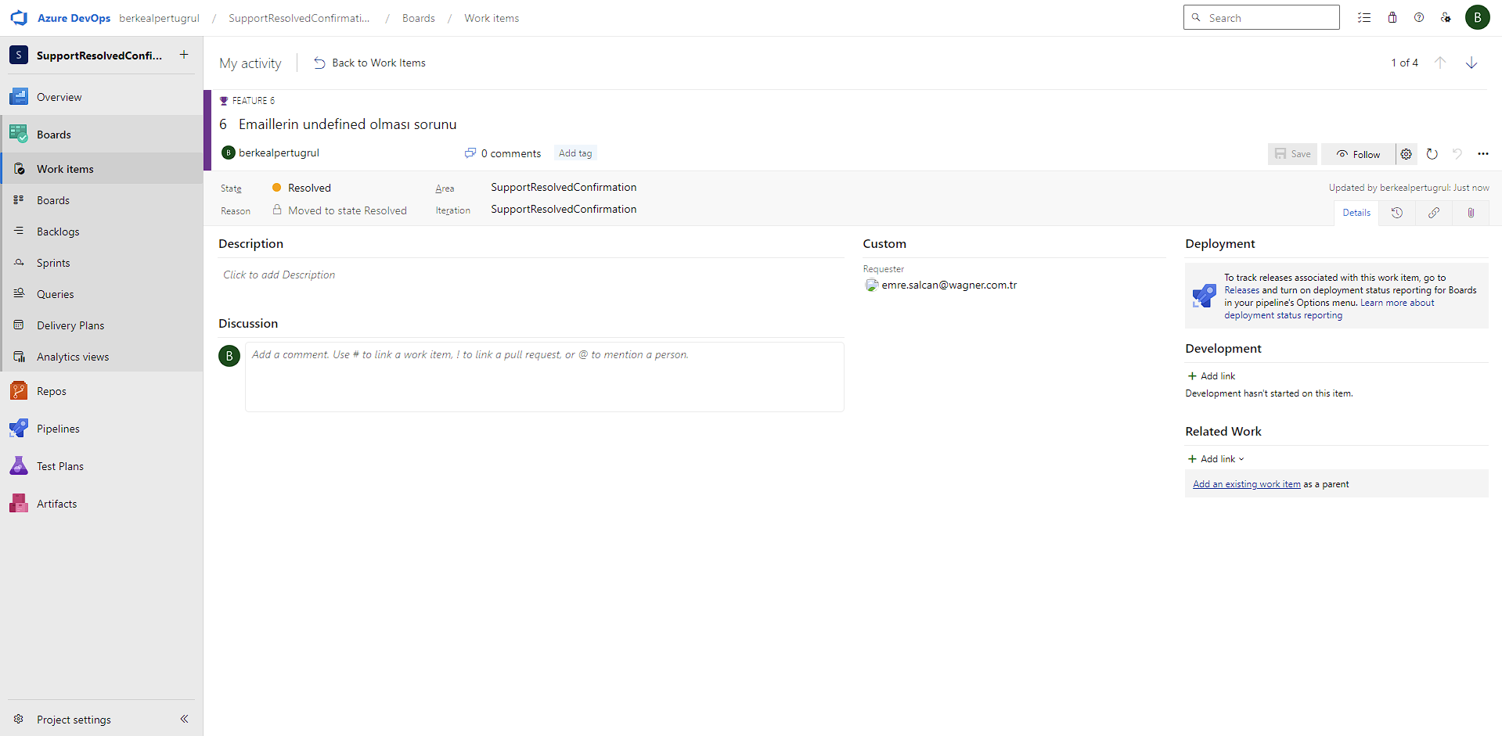

Slide 3
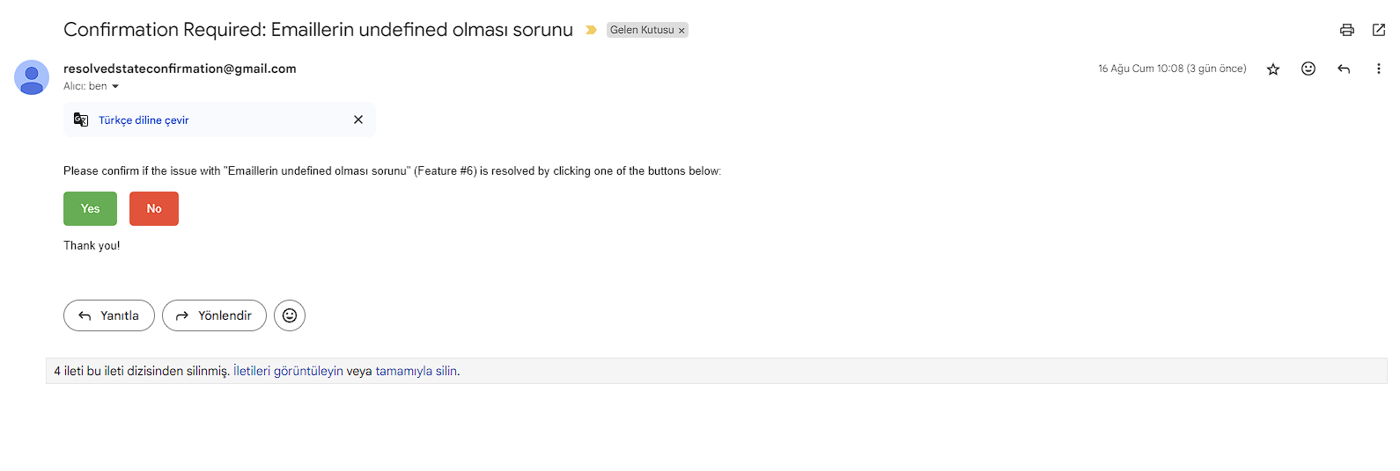

Slide 4
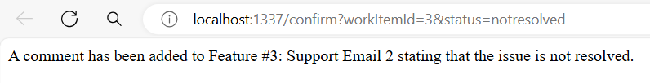


Slide 5
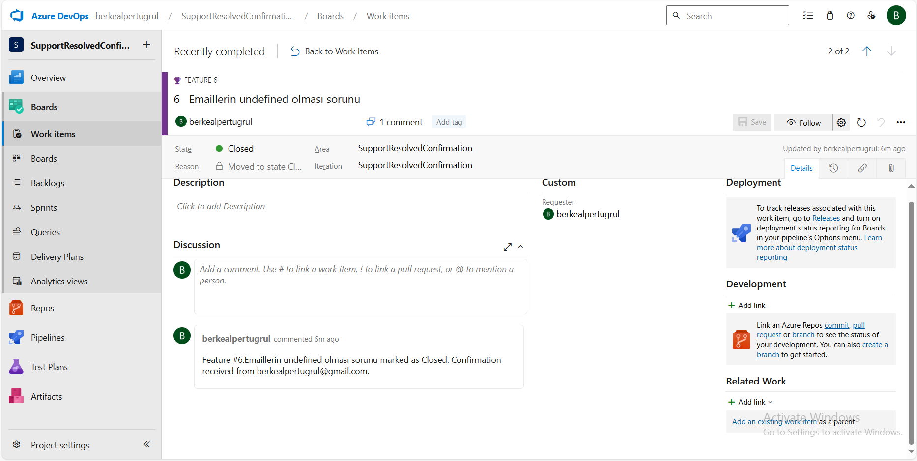
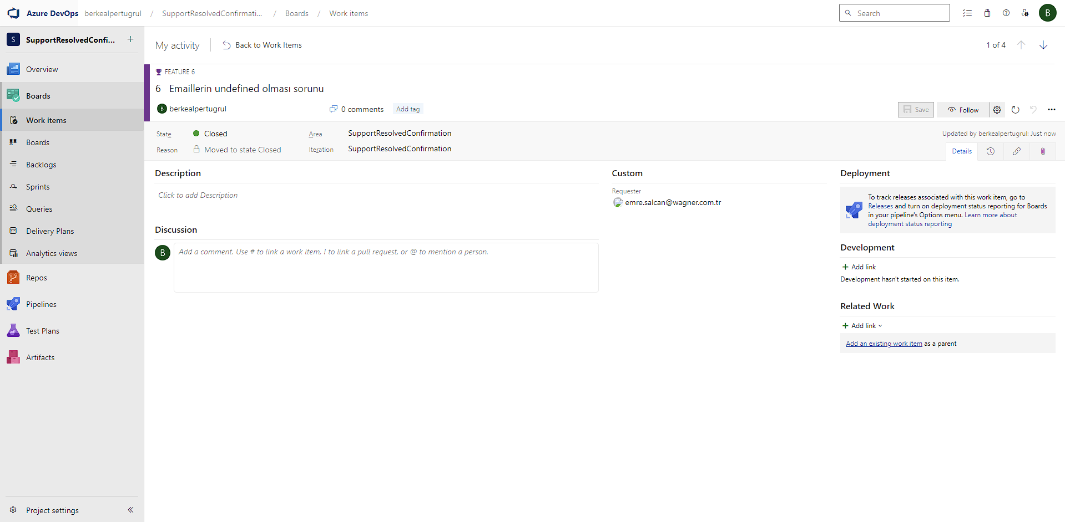

Slide 6
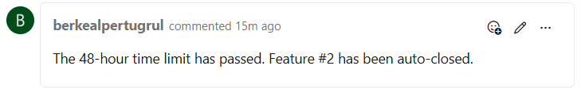
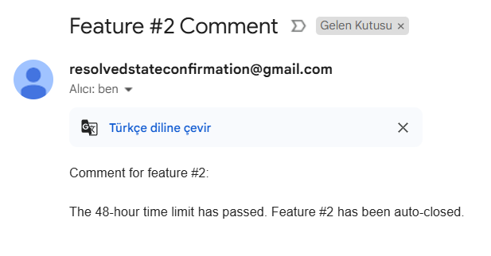
Her 5 dakikada bir yeni resolved öğeler kontrol edilir.
Mail atıldığında ve cevap alındığında bilgi işlem email adresine de mail gelir.
Mailler 48 saat içinde cevaplanmadığı halde otomatik olarak kapatılır.
Cevaba göre ve otomatik olarak kapandığında farklı yorumlar yapılır.

